Slide 1
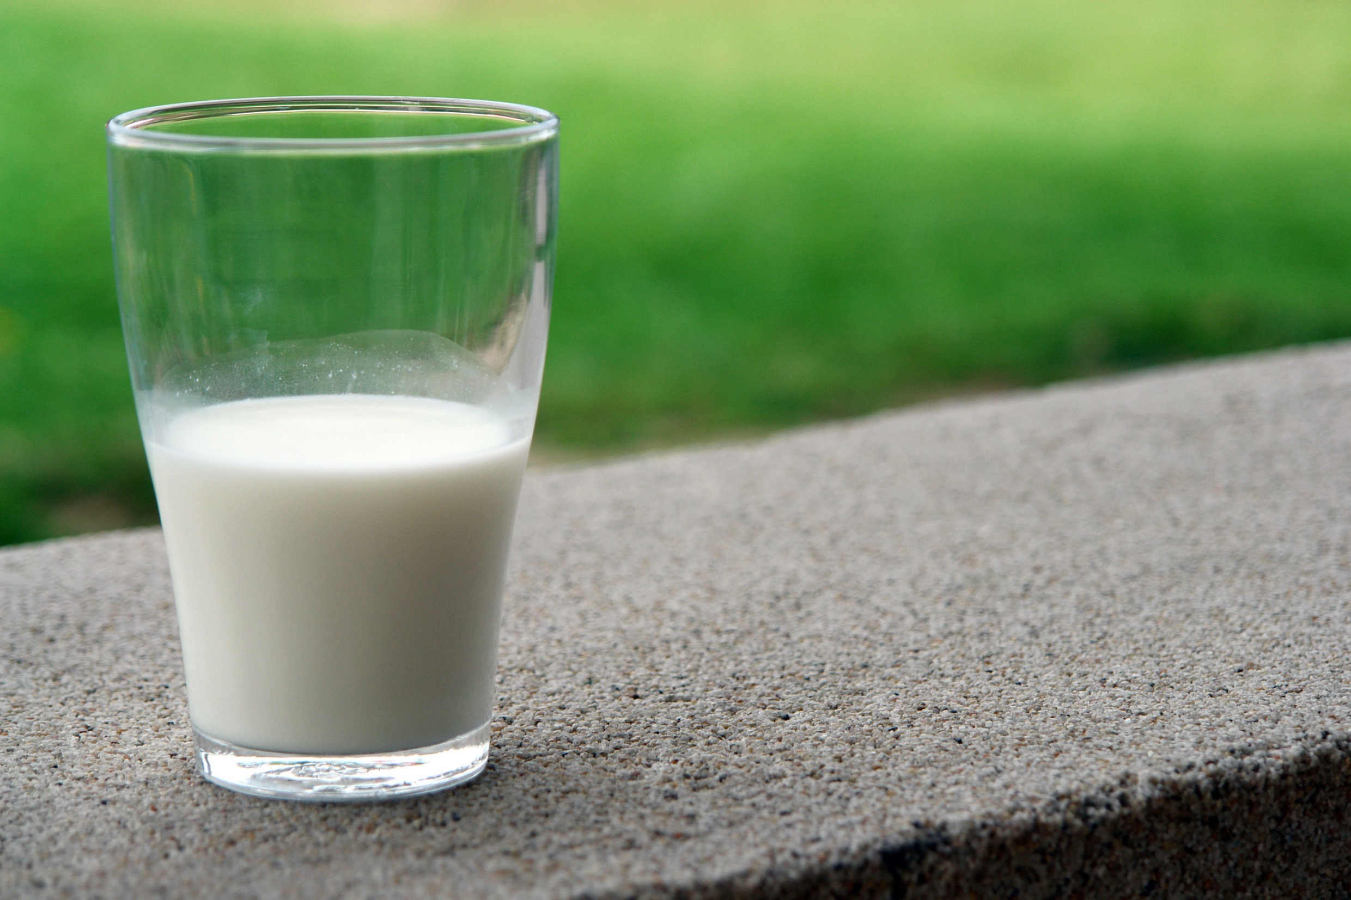
Enzymer

Slide 2
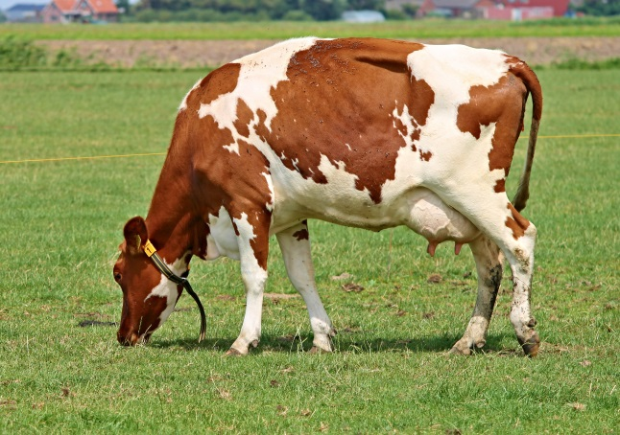
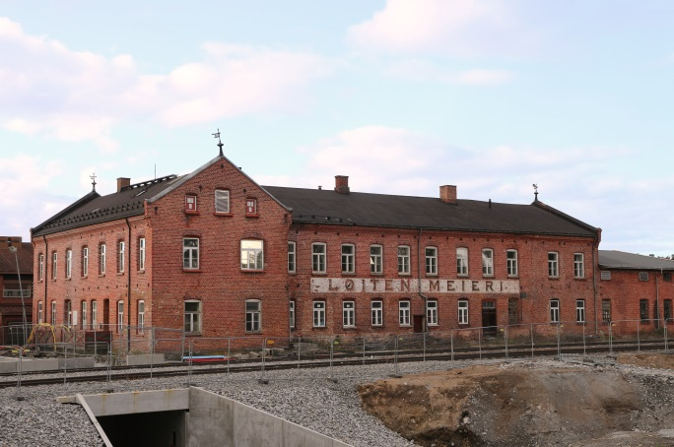
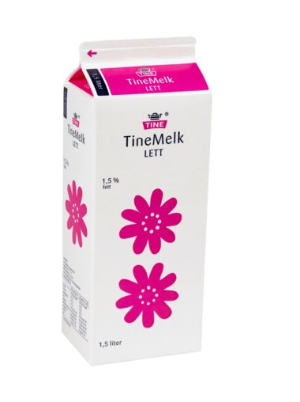
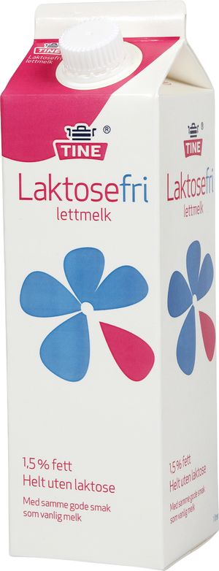
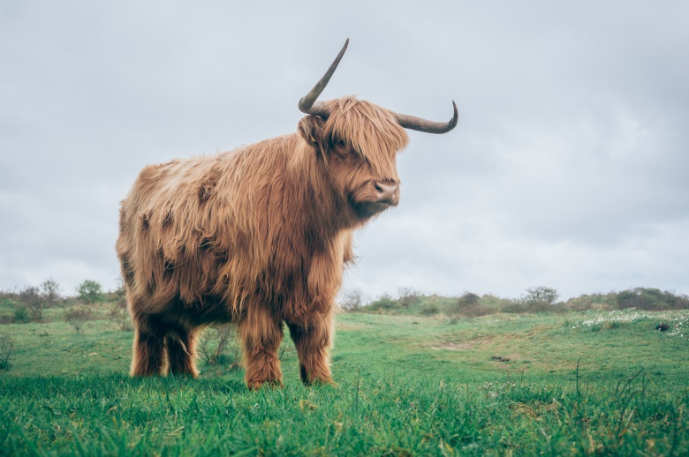
Foto: Øyvind Holmstad CC BY-SA
?
??

Slide 3
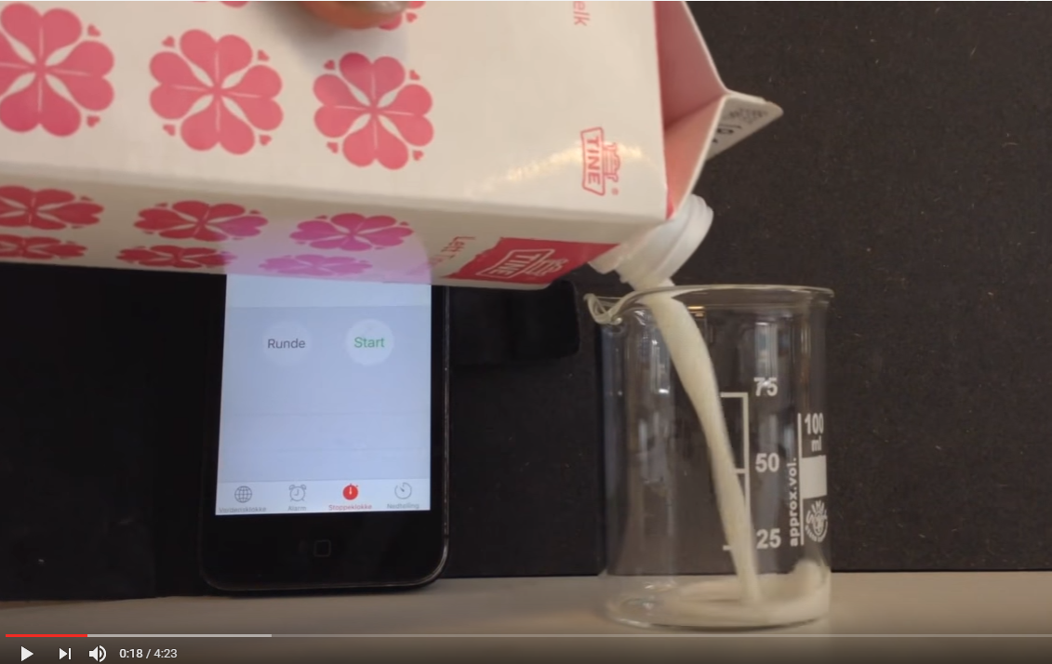
Hva tror dere det hvite pulveret er?
Kjør video

Slide 4
Hva tror dere det hvite pulveret er?
Hva ble målt for å finne effekten av å tilsette det hvite pulveret?
Hva var likt i de ulike forsøkene med lettmelk?

Slide 5
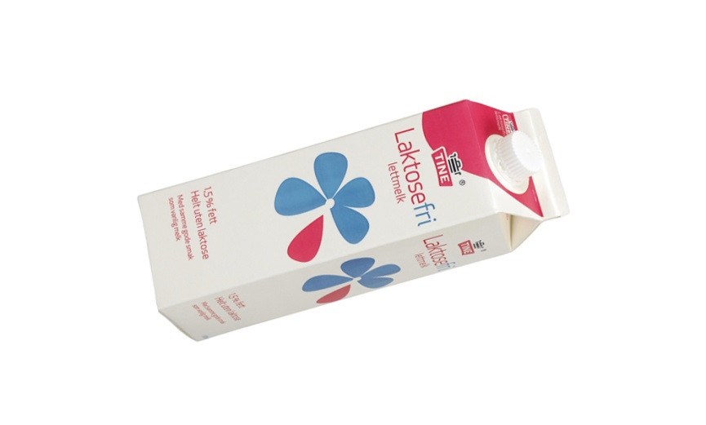
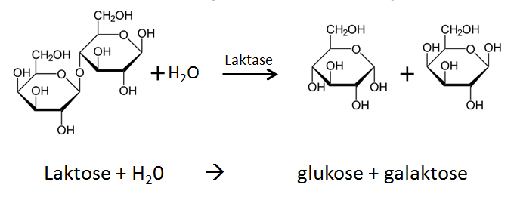
Hva er laktose (melkesukker)?
Hvilke andre stoffer kunne vi målt for å få et mål på hastigheten til reaksjonen?
Hvem har glede av laktosefri melk?

Slide 6
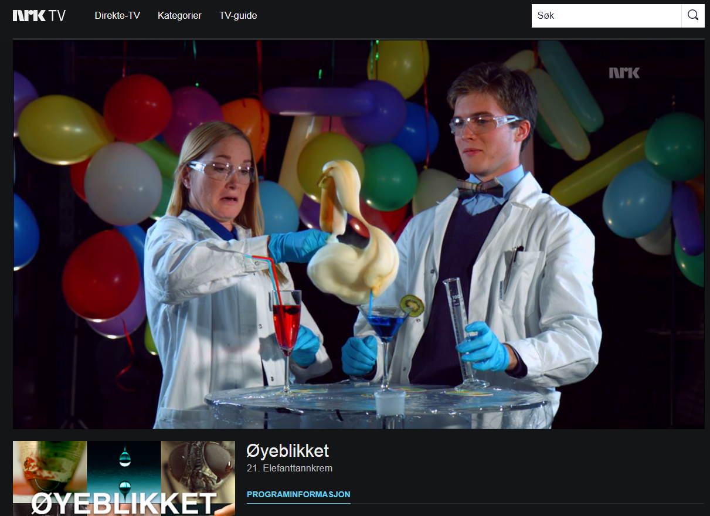
Enzymer er viktige i alle kjemiske reaksjoner i cellene, ikke bare ved nedbryting av næringsstoffer.
Elefanttannkrem

Slide 7
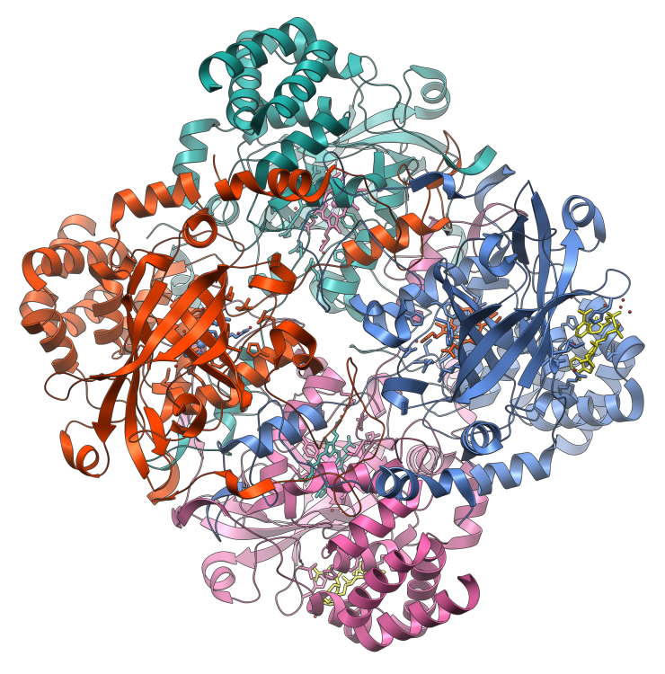
Katalase – finnes i de fleste celler
katalase
2H₂O₂(l) → 2H₂O(l) + O₂(g)
Hvilke muligheter har vi
for å måle hastigheten
til denne reaksjonen?
Ill.: Vossman CC BY-SA 3.0

Slide 8
Alle tar på vernebriller
Reagensglass A: hydrogenperoksid (NB! Etsende)
Reagensglass B: gjærløsning
Hell gjærløsningen (reagensglass B) over til løsningen med hydrogenperoksid (reagensglass A)
Hva skjer?
Hvordan kan reaksjonshastigheten måles?
katalase
2H₂O₂(l) → 2H₂O(l) + O₂(g)

Slide 9
Hvilken av løsningene inneholder katalase?
Hvilke faktorer kan påvirke hastigheten til en enzymkatalysert reaksjon?

